Slide 1
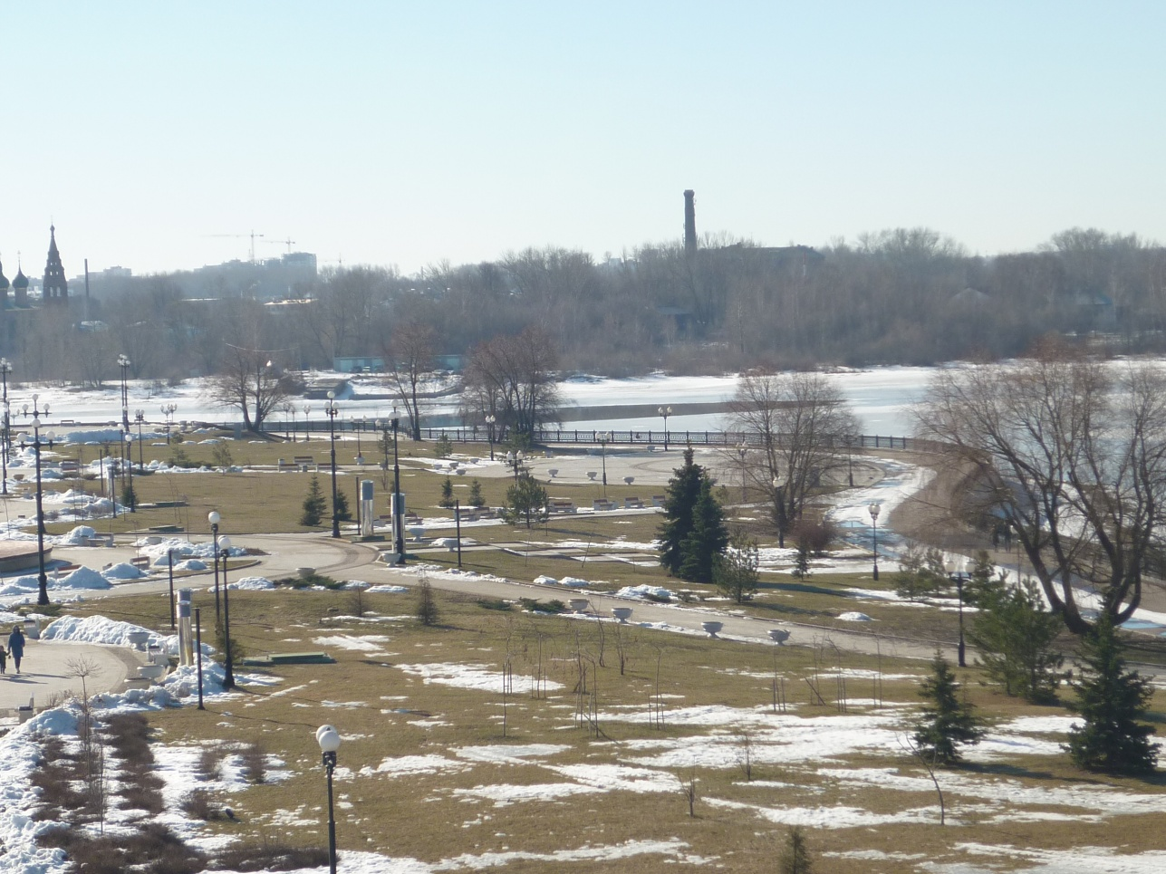
Люблю тебя,
мой край родной!

Slide 2
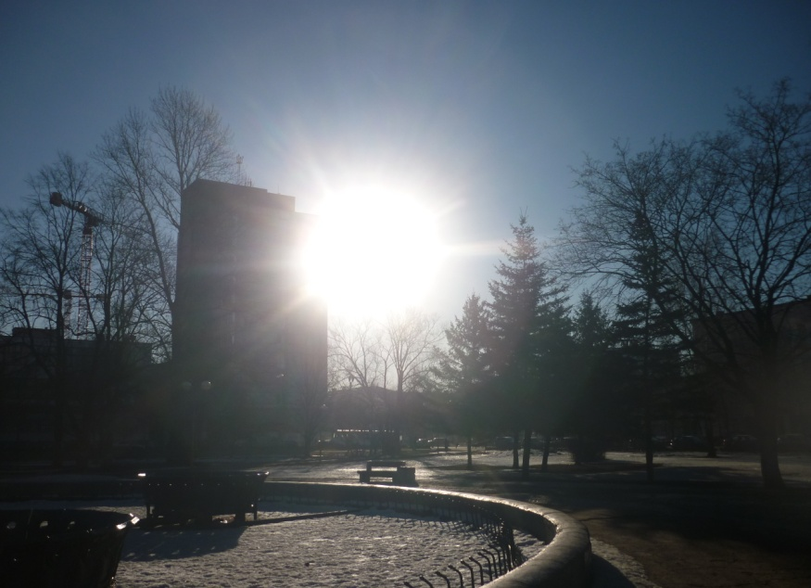
Ярославль, город-символ Великой России,
С удивительно светлым и добрым лицом.
Ты ухоженный внешне, духовно красивый,
Обрамлённый десятками храмов в кольцо.
Ярославль, ты особенный, неповторимый;
Тонкий вкус, благородство и мудрость веков
Через десять столетий несёшь, как святыню
С гордым статусом ЛУЧШЕГО из городов.

